Slide 1






Cristaux quantiques: on cherchait la supersolidité on a trouvé une plasticité géante
S. Balibar, A. Fefferman, A. Haziot, X. Rojas, F. Souris
Laboratoire de Physique Statistique de l’Ecole Normale Supérieure,
associé au CNRS et aux Universités PM Curie et D. Diderot (Paris)
et J. Beamish (Edmonton, University of Alberta, Canada)
autres collaborations: M.H.W. Chan et J. West (Penn State, USA) ,
H.J. Maris (Brown, USA)
ENS, 12 nov. 2013

Slide 2
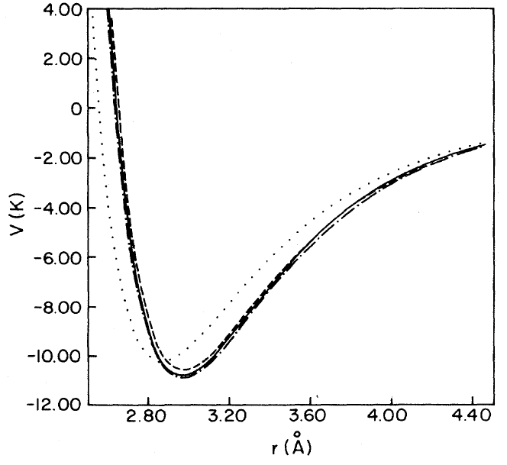
un cristal quantique: grandes fluctuations à T =0
une particule (diamètre d, masse m)
dans une boîte (dimension a)
est localisée à (a-d) près
principe d'incertitude de Heisenberg => impulsion p = ħ/(a-d)
a
d
énergie cinétique purement quantique dite "de point zéro" :
E_{c} = ħ²/2m(a-d)²
cas de l' ⁴He (le pus petit des gaz rares):
a = 0.37 nm ; d = 0.26 nm ; m = 4/N_{A} g
=> E_{k} ~ 15 K !
le potentiel d'interaction entre atomes
faible attraction van der Waals + répulsion de coeur dur
est du même ordre de grandeur
dans l’hélium solide, les fluctuations quantiques sont grandes (Fritz London 1936)

Slide 3
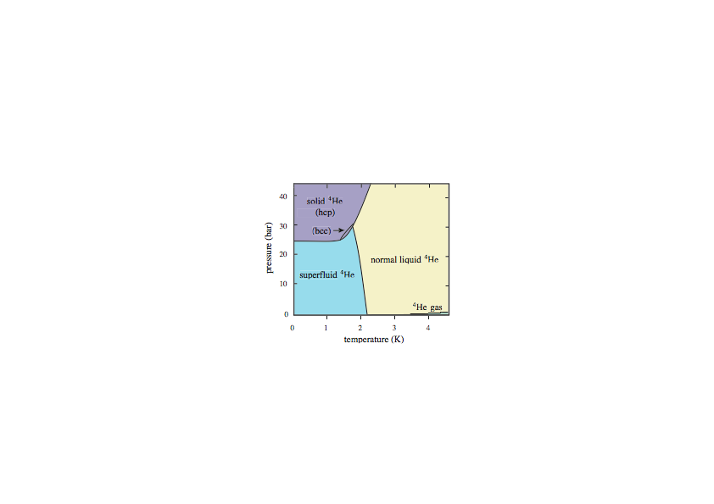
quelques conséquences parmi d’autres à l’échelle macroscopique
F. Simon (1934) et F. London (1936):
grand volume molaire
⁴He : 28 cm³/mole at P = 0
³He : 37 cm³/mole
⁴He
A basse pression (P < 25 bar),
le liquide est plus stable.
pas de point triple (liquide - gaz - solide)
croissance à partir du liquide à basse température
le critère de Lindemann :
R_{L} = (<u²>)^{1/2} ~ 0.10 a sur la courbe de fusion
helium 4: 26% (Burns and Isaac 1997)
atomes faiblement localisés dans leur réseau
Deux états liquides:
superfluide ou visqueux normal transition vers 2 K
un « superfluide » est une onde de matière quantique viscosité nulle, grande conductivité thermique par convection

Slide 4
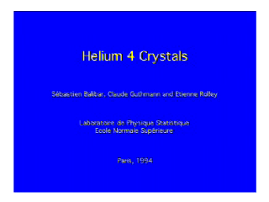
cristaux d’hélium 4: croissance, facettes

Slide 5
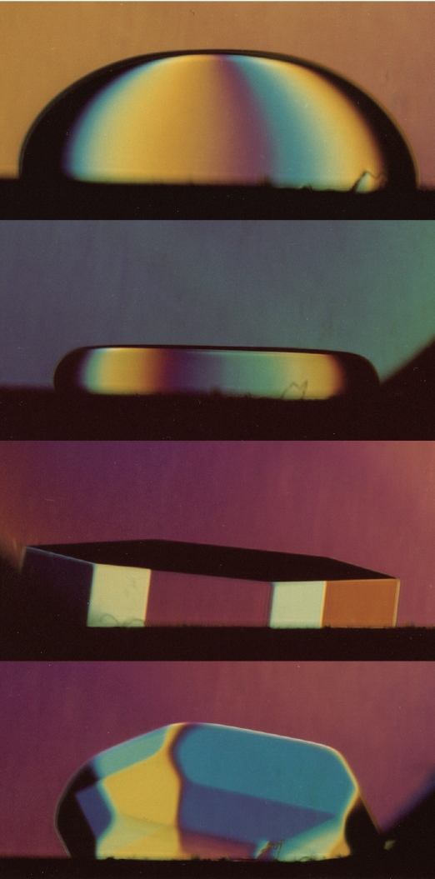
quelques questions :
1.4K
Les facettes sont elles détruites
par les fluctuations quantiques? NON
voir les revues:
S. Balibar and P. Nozières Sol. St. Com. (1994)
suivi de S. Balibar , H. Alles et A. Parshin,
Rev. Mod. Phys. (2005)
1.1K
L'hélium 4 solide peut-il être superfluide??
la « supersolidité » cad la superfluidité partielle
d'un solide est possible
L’élasticité de ce solide est-elle anormale? OUI
dans ce solide, les dislocations vibrent
comme des cordes de violon (cet exposé)
0.6K
0.1K

Slide 6
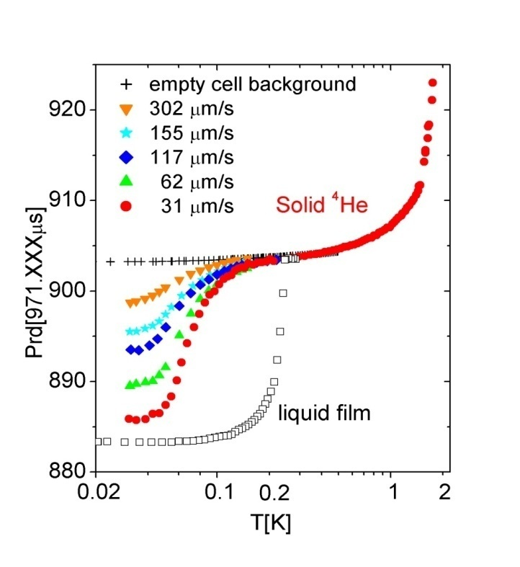
motivation originale: l’hélium peut-il être « supersolide » ?
un « oscillateur de torsion » (~1 kHz)
la période propre diminue en dessous de ~100 mK
1 % de la masse solide se découple des parois ?
pas d'effet avec de l'hélium 3 (fermions)
axe rigide
( Be-Cu)
He solide dans
une boîte
excitation
period (μs)
detection
la période propre
dépend du moment d’inertie I et de la constante de torsion K.
supersolidité (I diminue) ?
anomalie élastique (K augmente) ?
temperature (K)

Slide 7
Le modèle historique de 1969
Thouless 1969,
Andreev and Lifshitz 1969:
il pourrait exister des lacunes délocalisées même à T = 0
E₀
zhν
le cristal serait « incommensurable »
condensation de Bose-Einstein => écoulement superfluide des lacunes
coexistence avec un comportement solide (module élastique de cisaillement non-nul
A.J. Leggett (1970): rotation non-classique + fraction superfluide limitée
MAIS dans l'hélium hν ~1.6 K et le bas de la bande des lacunes est à + 13K (Clark 2008)
Absence de lacunes => pas supersolide ?

Slide 8
Le scénario de Shevchenko et al.
désordre, un réseau de dislocations superfluides connectées ?
écoulement le long des dislocations dont le coeur serait superfluide (Boninsegni 2007, Soyler 2009)
dislocation lines
³He
impurity
kinks
deux difficultés: il faudrait une très grande densité de dislocations (10¹² /cm² !) pour obtenir 1% de masse superfluide et une cohérence quantique à Tc ~100 mK

Slide 9

Day and Beamish (2007): mesures directes du module de cisaillement (polycristaux)
transducteurs piézoélectriques
solid ⁴He
une tension alternative V
produit une déformation ε
et une contrainte σ
sur l’autre transducteur donc un courant
I=ω d₁₅² μV/d
le module élastique de cisaillement est μ = σ/ε
I
ENS 2012: mesure calibrée de μ=σ/ε dans des monocristaux ultrapurs

Slide 10
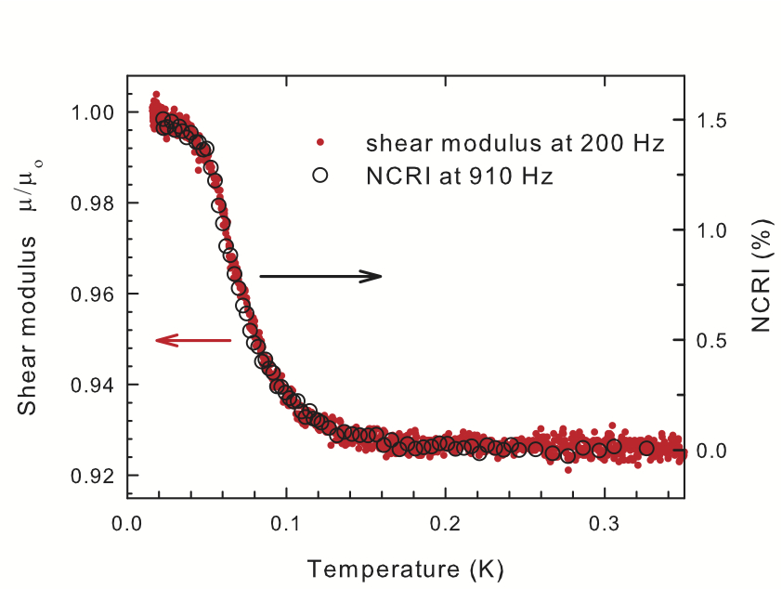
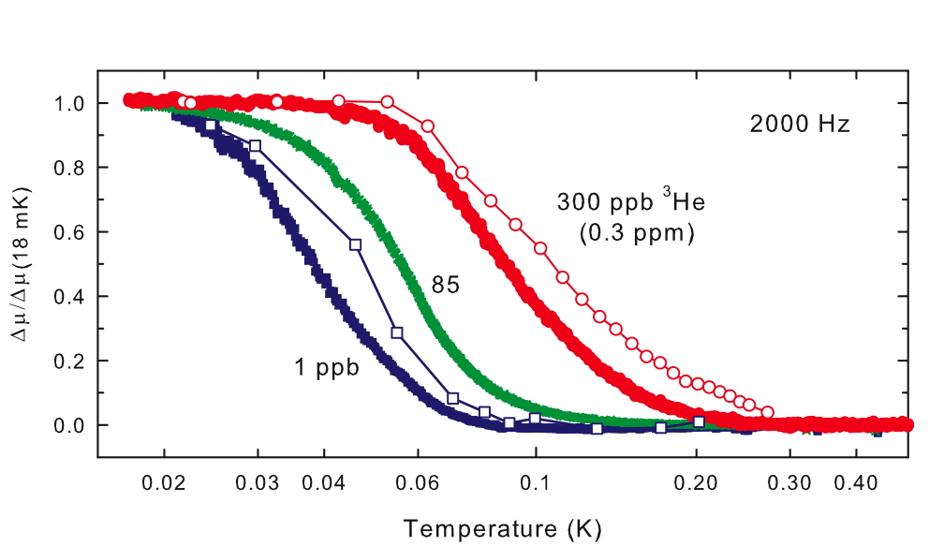
surprise : est-ce la même anomalie ?
le module de cisaillement de ces polycristaux augmente de ~ 10 % en dessous de ~ 100 mK
même variation en T que pour l’anomalie de rotation des polycristaux de Kim et Chan (2004)
même variation aussi avec la concentration en impuretés ³He
shear modulus
oscillator period
Mais pourquoi un « supersolide »
serait-il plus rigide qu’un solide normal ?
PW Anderson (Princeton): prolifération de tourbillons

Slide 11
un modèle pour l’anomalie élastique: ancrage par les impuretés
A la suite de Iwasa (1980) et Paalanen (1981), Day and Beamish proposent en 2007:
les dislocations sont très mobiles mais les impuretés ³He peuvent les piéger en-dessous d’une température qui dépend
- de l’énergie de liaison ε_{B},
- de la concentration X₃ en ³He
- de la densité de dislocations Λ
d’après Beamish et al.
T > ε_{B}
T << ε_{B}
dislocations mobiles => cristal mou
dislocations piégées => cristal rigide

Slide 12
comment les dislocations glissent
Réseau périodique. Barrières d’énergie . Le «potentiel de Peierls»
Les dislocations glissent par déplacement de kinks (décrochements), pas en bloc.
La « montée » par mouvement de jogs (crans) est + difficile (courant de masse)

Slide 13
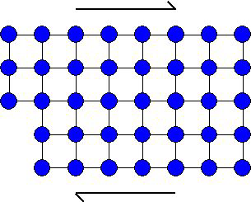
plasticité des cristaux: glissement des dislocations
contrainte de cisaillement
effet d’une contrainte σ :
déformation ε somme de
ε_{r} due à la déformation du réseau et
ε_{d} due au déplacement des dislocations
= μ_{eff} (ε_{r} + ε_{d})
le module de cisaillement effectif μ_{eff} est réduit si les dislocations sont mobiles

Slide 14
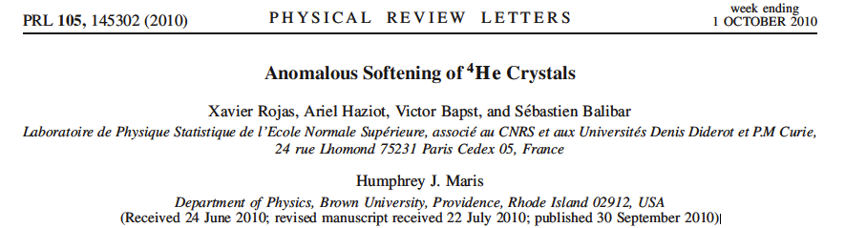
un modèle pour l’anomalie élastique: ancrage des dislocations par les impuretés
A la suite de Iwasa (1980) et Paalanen (1981), Day and Beamish proposent en 2007:
les dislocations sont très mobiles mais les impuretés ³He peuvent les piéger en-dessous d’une température qui dépend
- de l’énergie de liaison ε_{B},
- de la concentration X₃ en ³He
- de la densité de dislocations Λ
d’après Beamish et al.
T > ε_{B}
T << ε_{B}
dislocations mobiles => cristal mou
dislocations piégées => cristal rigide
Syshchenko Day and Beamish (Phys. Rev. Lett. 2010) :
mesures en fonction de la fréquence et de la concentration X₃
accord si distribution log-normale autour de ε_{B} = 0.73K (0.77K dans un autre échantillon)
à calculer!
ENS 2010: même effet dans les
monocristaux et dans les polycristaux => dislocations pas joints de grains

Slide 15
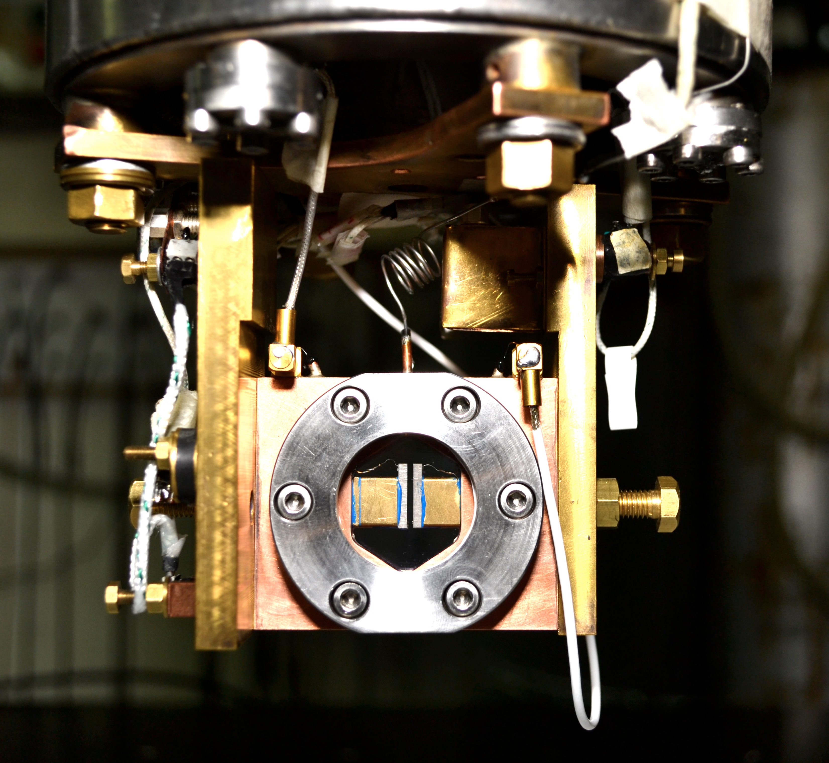
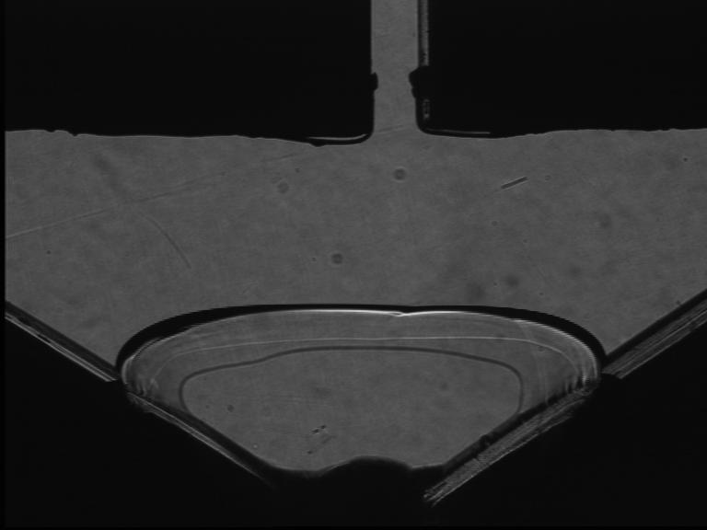
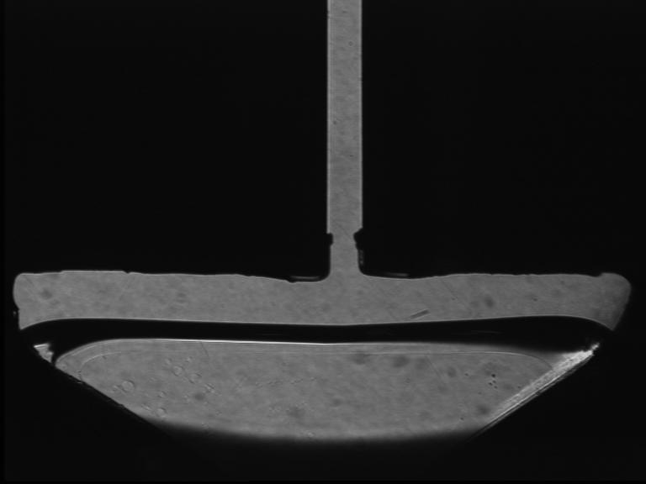
ENS Paris 2012:
monocristaux orientés
de 0.015 à 1K; jusqu'à zéro impureté
forme de croissance => orientation
croissance dans une fente de 1.2 mm
entre 2 transducteurs piezo-électriques
déplacement vertical alternatif
u ~ 0.001 Angström 0.2 Hz to 20 kHz
déformation ε jusqu’à 10⁻¹⁰
contrainte σ = με jusqu’au nanobar

Slide 16
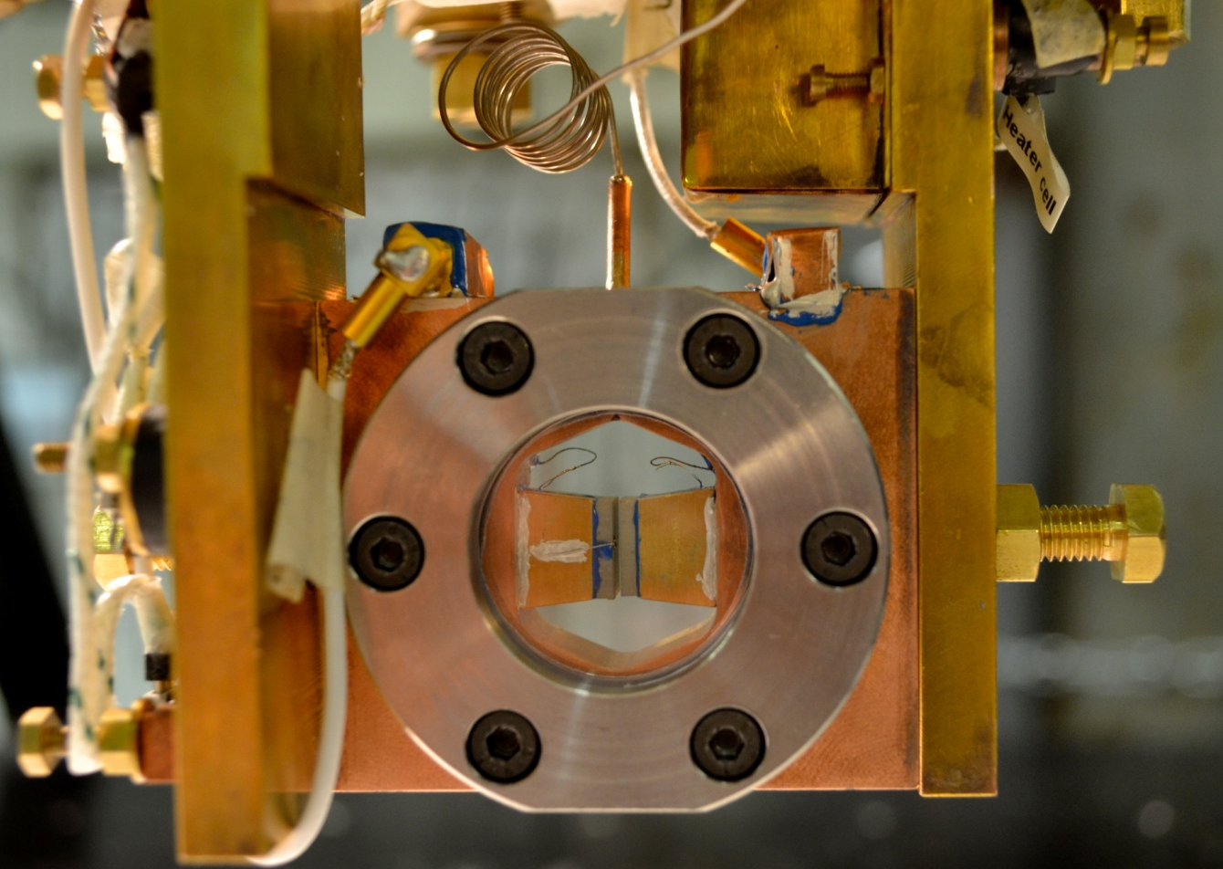
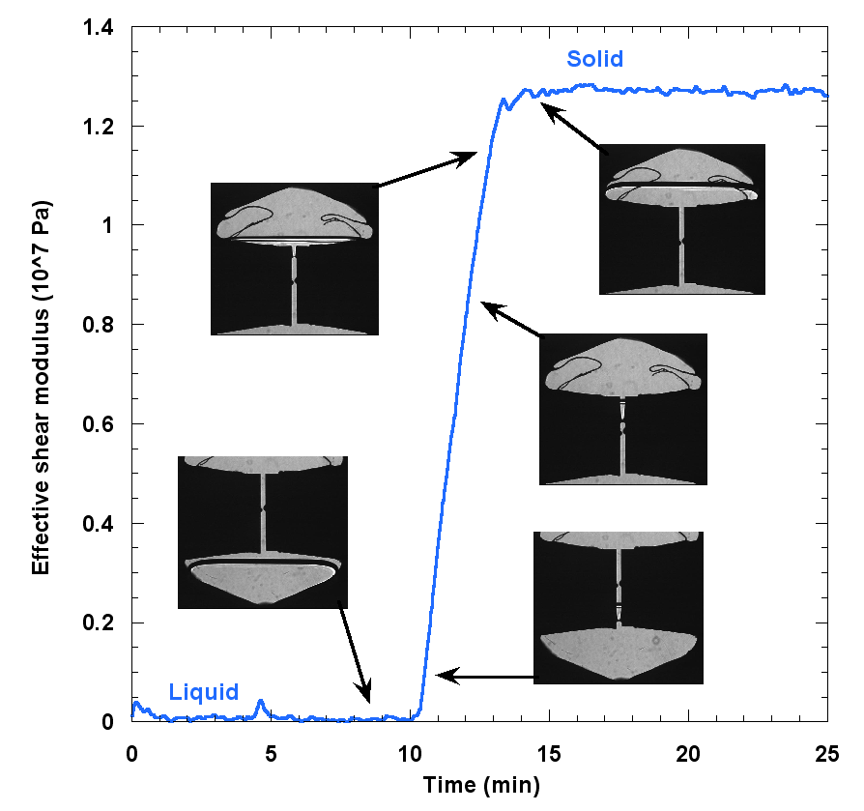
remplissage de la cellule #2 (thèse d'Ariel Haziot)
fente de 0.7 mm
le module de cisaillement mesuré augmente linéairement avec la hauteur du cristal dans la fente de
0.7 mm entre les 2 transducteurs

Slide 17
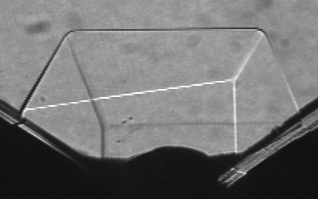
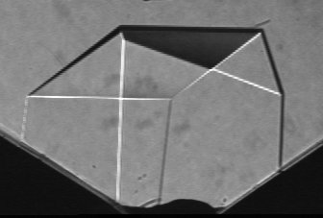
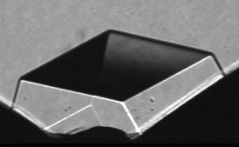
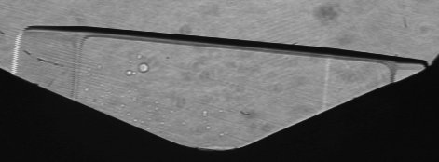
nucléation aléatoire sur différents sites:
nombreux cristaux d’orientations différentes
X2
X6
X15
X3
X20
X5
X21

Slide 18
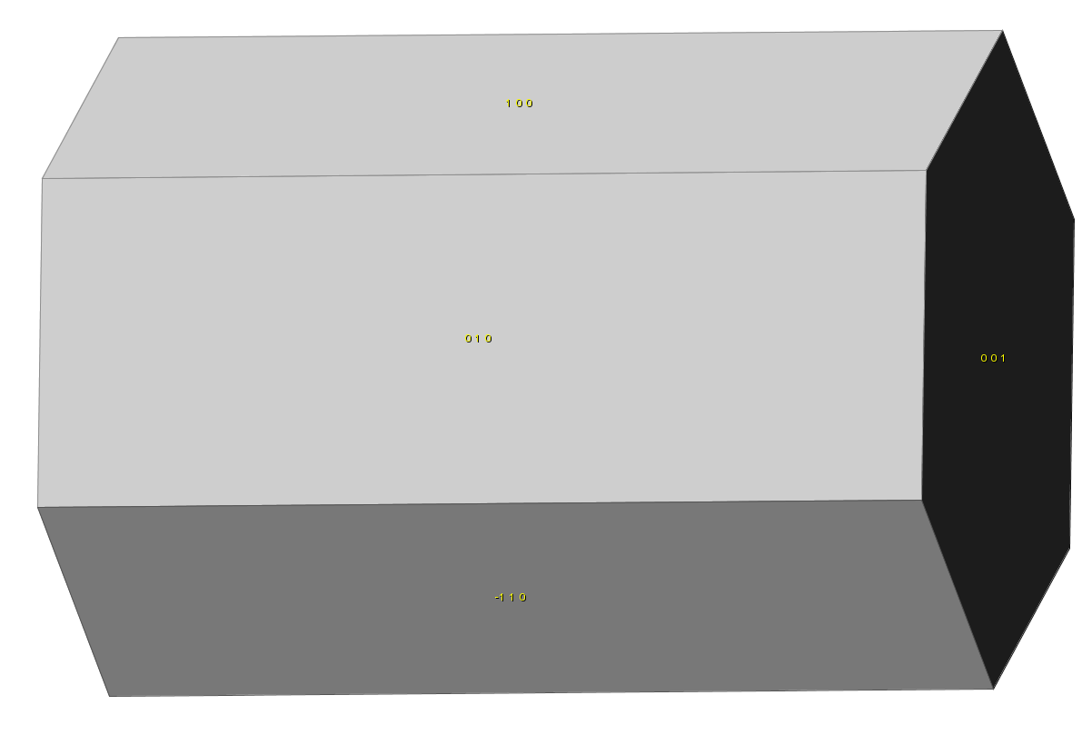
orientation X2
z
c
θ
y
x
φ
Orientation : θ=89.5° ; φ=75°
module de cisaillement mesuré:
σ = 0.0001(c₁₁-2c₁₃+c₃₃) + 0.933c₄₄ + 0.067c₆₆
dépend surtout de c₄₄
c

Slide 19
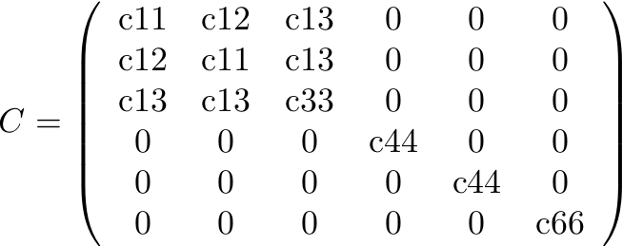
tenseur élastique des cristaux hexagonaux compacts
6 coefficients élastiques cij
Si z est parallèle à l’axe c de symétrie 6 ,
les indices i,j de 1 à 6 signifient respectivement xx, yy, zz, yz, xz, et xy avec
c₆₆ = (c₁₁ – c₁₂)/2
un cisaillement simple fait seulement intervenir c44 et c66:
la vitesse du son transverse le long de c , qui fait intervenir un cisaillement xz ou yz est :
dans les « plans de base » hexagonaux, cisaillement xy , la vitesse est

Slide 20
orientation X2
z
c
θ
y
x
φ
Orientation : θ=89.5° ; φ=75°
module mesuré:
μ = 0.0001(c₁₁-2c₁₃+c₃₃) + 0.933c₄₄ + 0.067c₆₆
dépend surtout de c₄₄
prediction à partir des mesures de Crepeau et al. à 1.32K et de Greywall at 1.2K où les dislocations ne peuvent se déplacer à 10 MHz:
μ = 122 bar
c

Slide 21
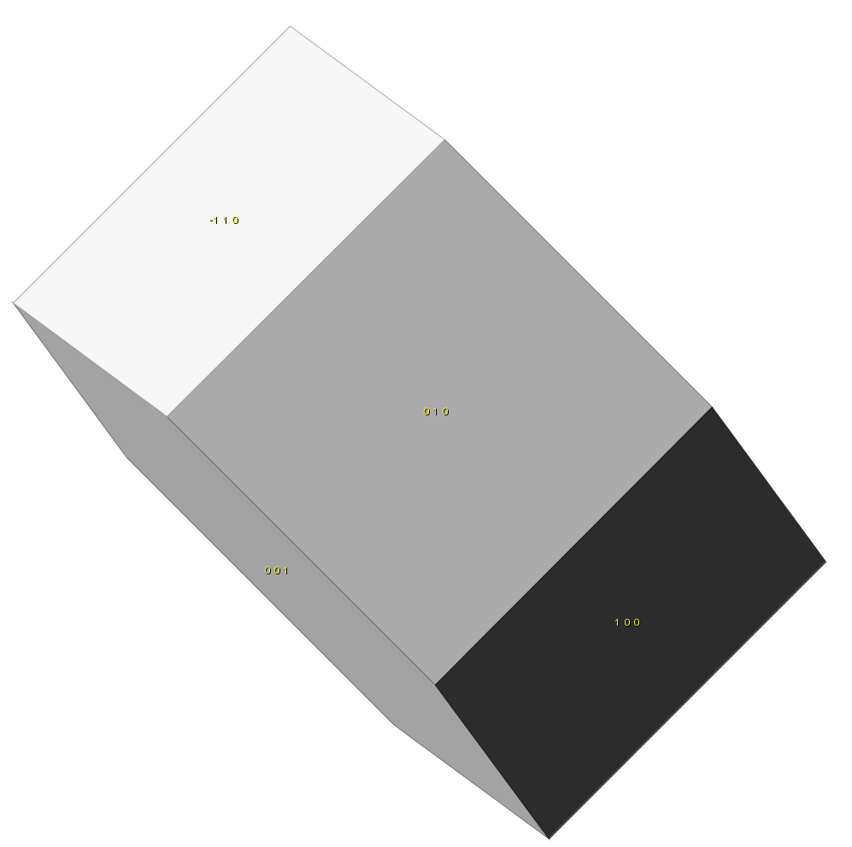
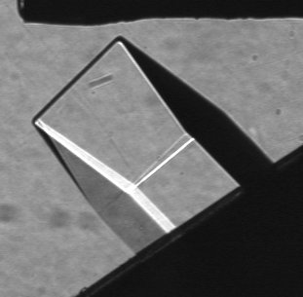
orientation X3
Orientation : θ=45° ; φ=85°
module mesuré : μ = 0.248 (c₁₁-2.c₁₃+c₃₃) + 0.0038c₄₄ + 0.0038c₆₆
dépendance négligeable de c₄₄ et c₆₆
dans l’état rigide module prédit : μ_{stiff} = 187 bar

Slide 22
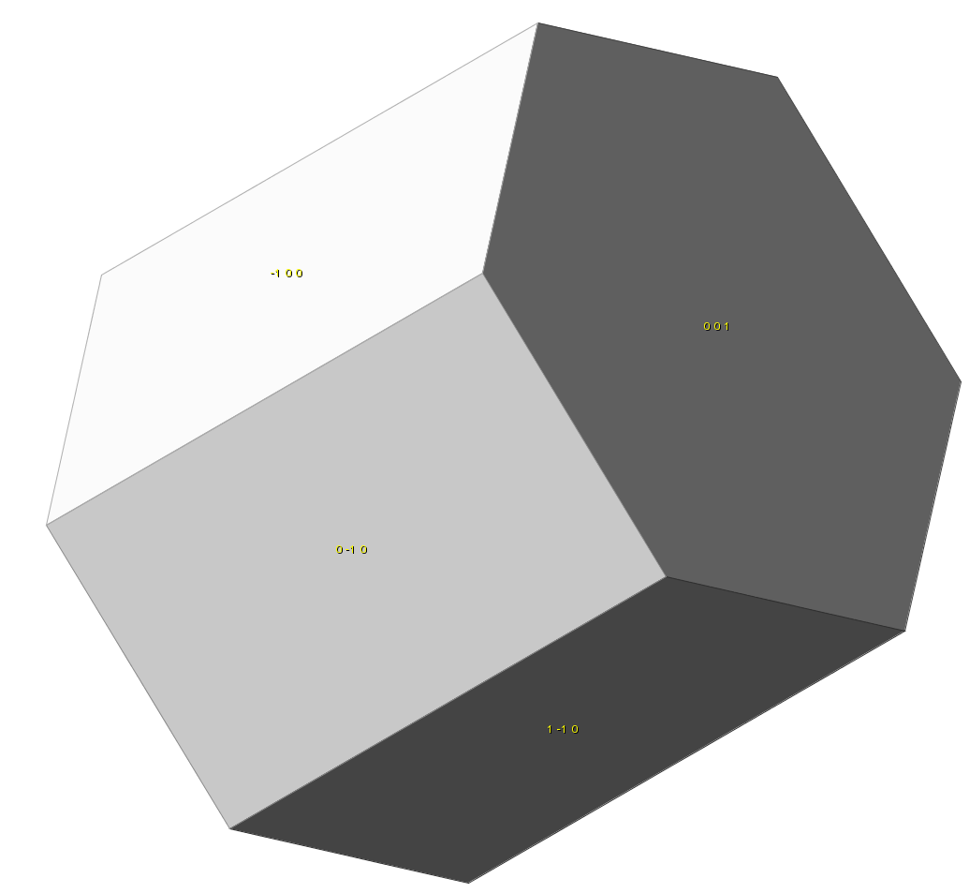
orientation X5
c
orientation : θ=60° ; φ=30°
module mesuré: μ = 0.047 (c₃₃ + c₁₂ – 2 c₁₃ ) + 0.25 c₄₄ + 0.56 c₆₆
grande dépendance en c₆₆
état rigide prédit : μ_{stiff} = 1.19 10⁷ Pa = 119 bar

Slide 23
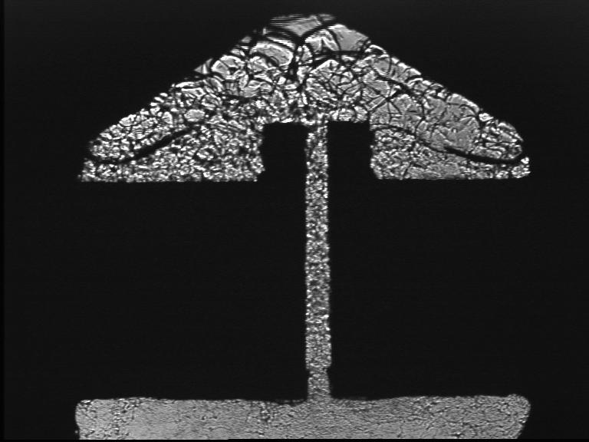
croissance à volume constant : polycristal
pression finale : 33.8 bar
prédiction de l’état rigide en utilisant la méthode de moyennage de HJ Maris:
μ_{stiff} = 144 bar
la fusion fait apparaître les joints de grains.
Mûrissement en quelques minutes analogue à une mousse de bulle de savon.

Slide 24
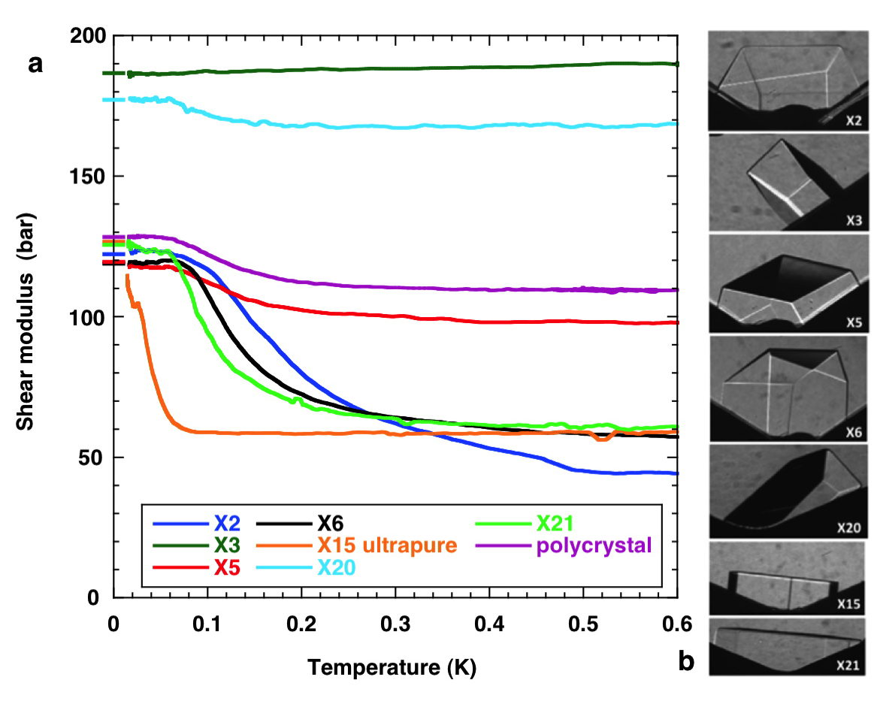
une anomalie élastique géante et très anisotrope
A. Haziot et al. Phys Rev Lett.110, 035301 (2013)
X3 penché à ~ 45°
indépendant de c₄₄ et c₆₆
pas de variation en T
μ = 187 bar
c11, c13 et c33 sont constants
calibration des transducteurs 0.88 A/V (cellule #1)
puis 0.95 A/V (cellule #2)
X3
à basse T pour tous les cristaux
accord avec les mesures à 10MHz de Crepeau (1.32K)
et Greywall (1.2K)
le "supersolide" n'est pas plus rigide que le solide normal
contradiction avec la théorie d'Anderson

Slide 25
Quelle est l'origine de l'anisotropie ?
cristal X3 à 45° :
X3
X20
polycristal BC2:
BC2
X21
X2
X5
X2 , X21 dépendent surtout de c₄₄
X5 dépends plus de c₆₆ que de c₄₄
les dislocations glissent le long des plans de haute densité mais lesquels?
plans de base ? réduction de c₄₄
plans prismatiques ? c₆₆

Slide 26
les dislocations glissent le long des plans de base
X2, X5, X6 and X21 :
croissance similaire à 1.4K,
pureté naturelle (0.3 ppm d’3He)
=> mêmes constantes élastiques ?
si le glissement est le long des plans de base,
c66 = Cst et c44 varie:
62±8% reduction de c44 pour tous les cristaux
X21
l’hypothèse opposée (c44 constant, c66 variable ) mène à une absurdité
X5 varie moins que X2 malgré une plus grande dépendance en c66! c66 devrait varier de 300% pour X6 and de plus que 1000% pour X21 !
métaux hexagonaux:
glissement soit dans les plans de base : Be, Mg, Co, Zn,
soit dans les plans prismatiques :Zr, Ti
Critère de B. Legrand (1984) :
dissociation des dislocations due à la faible énergie des défauts d'empilements

Slide 27
dépendance en amplitude à 20 mK - hysteresis
crystals grown at 1.4K,
no liquid in the cell
X6, X2 and X5:
le seuil à
σ = 1 microbar
correspond à la contrainte nécessaire pour accrocher ou décrocher les impuretés ³He
hysteresis : la force dépend de la distance entre impuretés attachées aux dislocations
X4 cooled down at high drive
with liquid in the cell
X4 cooled down at high drive
with liquid in the cell
« resolved » = projeté dans les plans de base

Slide 28
en l’absence totale d’impuretés, mouvement libre
crystals grown at 1.4K,
no liquid in the cell
X4 refroidi sous forte contrainte en présence de liquide
tous les ³He sont expulsés dans le liquide
l’état mou est stable même en réduisant ensuite la contrainte jusqu’au nanobar (10⁻¹¹ μ_{stiff})
réduction de 80% de c₄₄
une telle réduction a-t-elle été observée dans des cristaux classiques?
X4 cooled down at high drive
with liquid in the cell
X4 cooled down at high drive
with liquid in the cell
« resolved » = projeté dans le plan de base

Slide 29
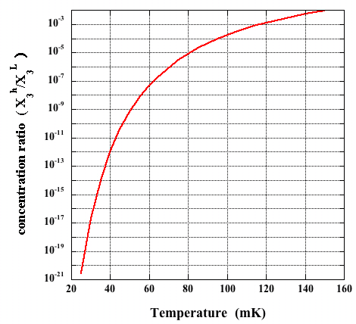
la « fusion de zone » avec de l’⁴He :
de 0.3 ppm ³He à 0.4 ppb … et jusqu’à zero
à l’équilibre liquide-solide ou en croissance lente, la concentration d’impuretés dans le solide est
donc à 25 mK:
et si l’on part de X₃^{L} = 4 10⁻¹⁰
on obtient X₃^{h} = 4 10⁻³¹ !
même en présence de dislocations,
zéro ³He dans des cristaux crûs à 25 mK
(C.Pantalei , X. Rojas and S. Balibar, JLTP 2010
using
D.O. Edwards and S.Balibar Phys. Rev. B 1989
agiter les dislocations en présence de liquide expulse tous les ³He dans ce liquide
=> le cristal est stable dans un état mou

Slide 30
vers 0.2 Kelvin, plasticité géante
Haziot et al. Phys. Rev. Lett. 110, 035301 (2013)
un cristal hexagonal
d’hélium 4
une mesure directe de sa résistance élastique à un cisaillement
« géante » : très fort
ramollissement autour de 0.2K
« plasticité » : car dû au mouvement de dislocations très mobiles entre
- accrochage impuretés à basse T
- freinage par les fluctuations thermiques à plus haute T

Slide 31
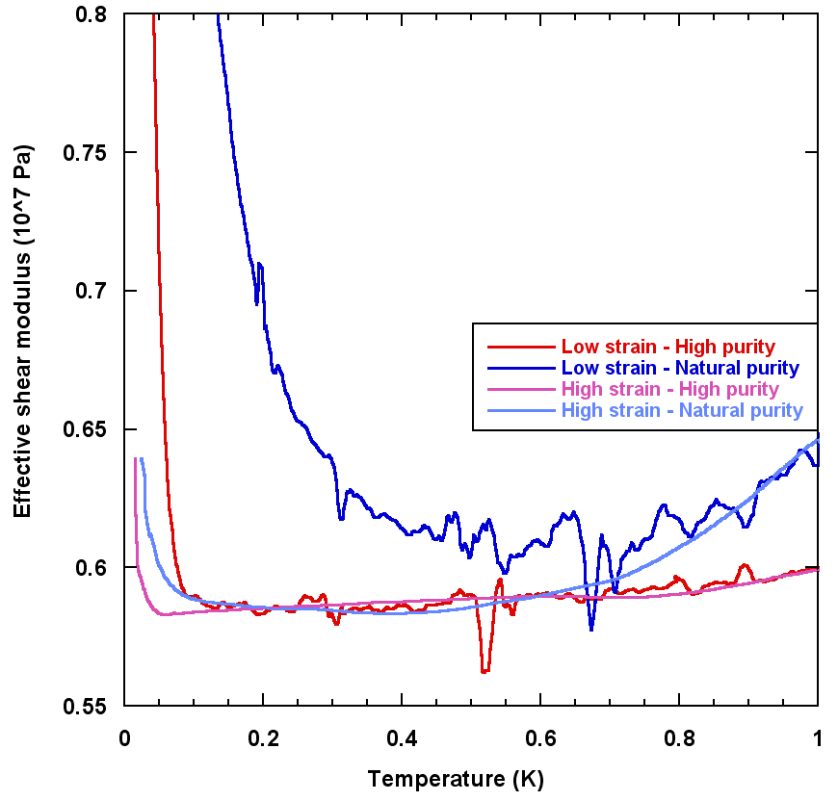
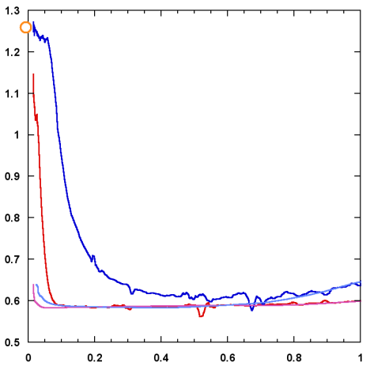
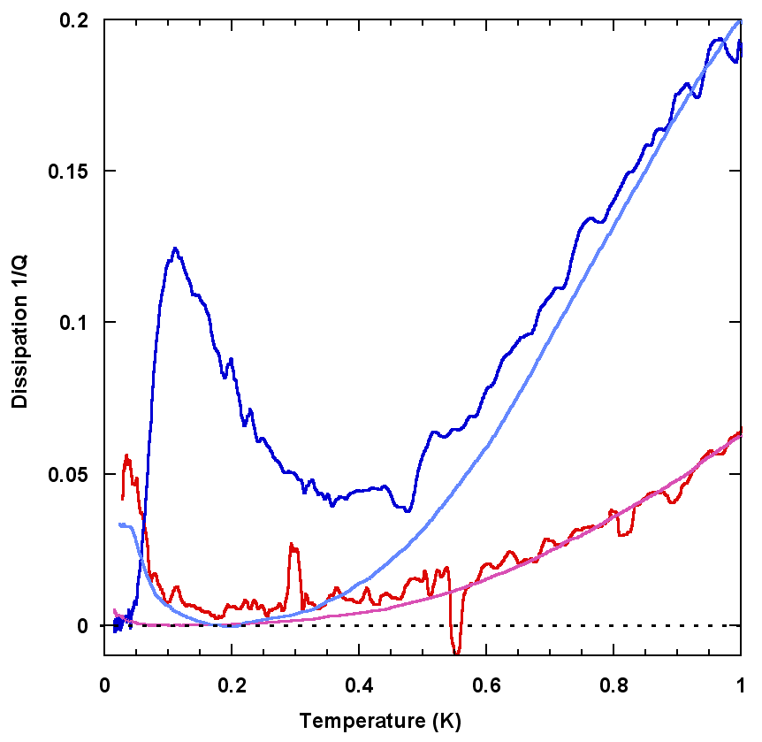
la dissipation est due aux collisions avec les fluctuations thermiques
(Haziot et al. , Phys. Rev. B 87, 060509(R), 2013)
high purity
low purity
la phase de la réponse donne la dissipation associée au mouvement des dislocations:
le piégeage par les ³He et la réduction reduction de c₄₄ dépendent de l’amplitude de l’excitation et de la pureté
Granato and Lücke 1956 + Ninomiya 1974 predisent une variation du module
et une dissipation associée aux phonons
Si c’est vrai, on peut mesurer la densité de dislocations Λ et la longueur libre L entre les nœuds de leur réseau
low drive
high
drive
low
purity
high
purity

Slide 32
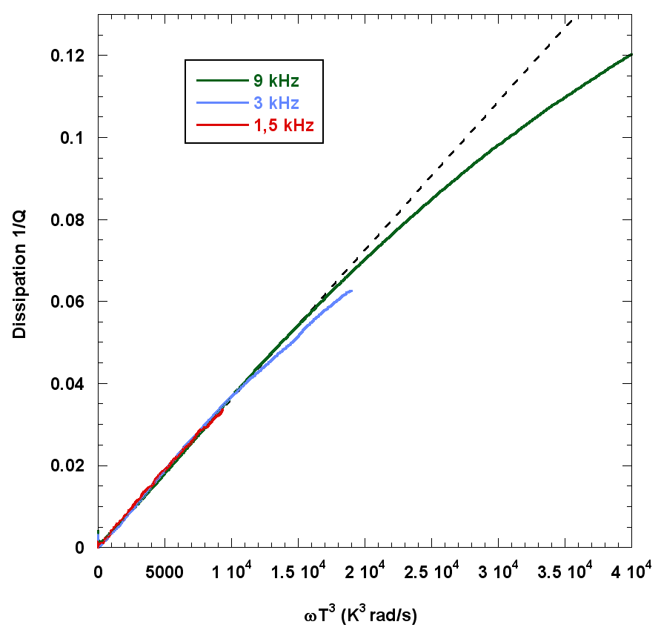
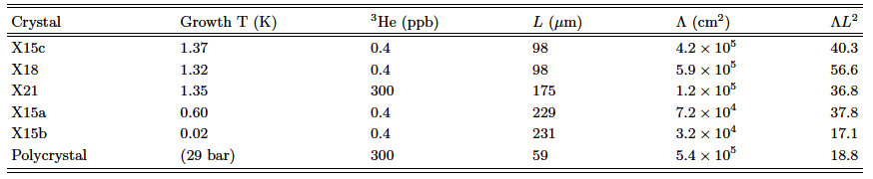
mesure de la densité de dislocations et de leur longueur libre
(Haziot et al. , Phys. Rev. B 87, 060509(R), 2013)
excellent accord avec 1/Q ~ ωT³
collisions avec les thermal phonons
mouvement complètement atténué à 10MHz
et 1.2K (Greywall et Crépeau)
densités entre 3 10⁴ et 6 10⁵ cm⁻²
longueurs libres de 60 to 230 μm
ΛL² de 17 à 57
au lieu de 3 pour un réseau 3D simple
les dislocations sont groupées en sous joints
et très peu connectées
La croissance à basse T donne les meilleurs cristaux.
la théorie du supersolide poreux de Shevchenko
exigerait une densité de 10¹² cm²
pour une fraction supersolide de 1% NCRI

Slide 33
mouvement des dislocations:
comparaison avec un cristal classique
dans l’hélium:
80% de réduction de c₄₄ => la déformation plastique ε_{d} est 4 fois plus grande que
la déformation élastique ε_{l} même pour des contraintes 10⁻¹¹ fois plus faibles que le module élastique
les dislocations vibrent comme des cordes de violon
~ 10 μm at 10 kHz sous σ ~ 1 μbar
vitesses typiques jusqu’à 1 m/s
la plasticité existe à très basse T,
elle est géante à très faible contrainte, reversible,
linéaire, rapide et anisotrope
δl
L_{n}
δl ∼ Λ b/ε_{d} with b = 3.6 Angstrom and
the dislocation density Λ ~ 10⁴ cm⁻²
Dans le cuivre (Tinder and Washburn (1964) la plasticité est beaucoup plus faible
même à T ambiante :
160 fois plus faible sous contraintes 10⁵ plus grandes (10⁻⁶ fois le module de cisaillement
élastique), irreversible et lente (minutes)
Une question intéressante :
est-ce que les dislocations se déplacent par effet tunnel quantique ou classiquement
au dessus de barrières d’énergie négligeable ?

Slide 34
retour à la supersolidité:
un artéfact possible dans les expériences d’osciallteur de torsion:
J. Beamish, A. Fefferman, A. Haziot, X. Rojas, and S. Balibar,
Phys Rev B85, 180501(R) 2012
si l’axe de torsion est un tube:
r₀ : rayon extérieur
r₁: rayon intérieur
ligne rouge : effet maximum possible de la rigidité de l’hélium solide
Dans 5 ou 6 cas au moins, l’effet observé peut être une simple conséquence d’une variation de 20 to 40% de la rigidité de l’hélium solide
la « vitesse critique » serait simplement le seuil de décrochage des impuretés. (déformation de 2 à 6 10⁻⁸ comme mesuré par Day 2007 et par Rojas 2010)
l’amplitude de la dissipation mesurée dans ces expériences d’oscillatur de torsion est en excellent accord avec nos mesures de plasticité
il y a d’autres artéfacts possibles (voir Maris, Reppy, Chan en 2012 )
mais quelques expériences (Kim, Kono, Shirahama…) résistent encore à la critique

Slide 35
une controverse: la dépendance en fréquence
Crystal Y3 – ε = 2.7 10⁻⁹
Temperature (K)
D'après Day and Beamish (2007), l'anomalie élastique dépend de la fréquence
mais pas d'après Iwasa ou Kim (2010 – 2012),
Nous l'avons étudiée de 2Hz à 16kHz pour des déformations de 10⁻⁹ à 10⁻⁸.
Notes:
We measured the stiffening transition in the same crystal Y3 for a wide range of frequencies and several different excitations.
As you can see the temperature of the transition is changing with these parameters.
For each run, we measured the temperature of the dissipation peak and we place it on an Arrhenius plot.

Slide 36
une transition entre 2 regimes (A. Haziot et al. PRB 88, 014106, July 2013)
Crystal Y3
à haute fréquence ou forte amplitude:
T_{p} indépendant de la fréquence comme prévu par Iwasa qui ne considère qu'un piégeage par les impuretés.
à basse fréquence ou faible amplitude:
T_{p} dépend de la fréquence comme observé par Day et Beamish; interprétation: un modèle de Debye avec un temps de relaxation
τ ~ exp(-E_{b}/T) où E_{b} = 0.67K
la température de transition T_{p} en fonction de la fréquency et de la déformation appliquée
Notes:
We have discovered two different regimes.
a regime where the stiffening temperature is dependent on the frequency as described by Day and Beamish with a Debye model.
a regime where the stiffening temperature is independent of the frequency as described by Iwasa with a pinning model.

Slide 37
The binding energy to ³He impurities
Crystal Y3
In the frequency dependent regime, our Arhenius plot leads to a binding energy E = 0.67 K
close to the results by Syshchenko and Beamish (2010) who found
0.73 K and 0.77 K
in polycrystals.
Notes:
If we look at the regime depending on the frequency. The straight dependence suggests a relaxation time which depends exponentially on the temperature with a binding energy.
We can extract this energy from the slope of the curve and we find E=0.67K
This is in good agreement with the measures of Syshchenko et al in 2010 who found 0.73 and 0.77 in polycrystals at a relatively higher strain of 2.2 108

Slide 38
une vitesse critique v_{C} : en dessous de 45 μm/s ,
les impuretés se déplacent avec les dislocations
Crystal Y3
Dans ce cristal, la densité de dislocations est Λ = 7.6 10⁻⁵ cm⁻², et leur longueur typique L = 73 μm.
ON peut donc calculer la vitesse max des dislocations/
La transition entre les 2 régimes a lieu pour
une vitesse critique v_{C} ≈ 45μm/s
Une interpretation possible
une fréquence max de saut tunnel pour les ³He liés aux dislocations?
Dans le réseau, les ³He sont des quasi-particles qui se déplacent par saut tunnel quantique cohérent
largeur de bande : 30 to 600 μK
vitesse moyenne:
<v>^{1/2} = 4.2 a J₃₄ ~ 0.6 à 12 mm/s
1 or 2 ordres de grandeur plus vite
effet tunnel inélastique des ³He liés aux dislocations jusqu'à 45 μm/s ?
tunneling le long des dislocations ?
Notes:
Then, we can plot the same data but instead of the frequency, we can plot the speed as a function of 1/T.
It appears that the transition between the two regimes occurs in the same speed region suggesting the existence of a critical speed.
We measured values for this critical speed between 40 and 100 micron/s.
In order to interpret these results let’s see quickly what is the model in the classical case.

Slide 39
une distribution de longueurs de dislocations
(A. Fefferman et al. juin-juillet 2013)
lorsqu'on baisse l'amplitude de la déformation appliquée, les ³He s'attachent progressivement sur les dislocations en commençant pas les plus courtes.
Une seule longueur de dislocation provoquerait une avalanche de liaisons et une transition brutale vers l'état rigide où toutes les dislcoations sont bloquées.
On en déduit la distribution de longueurs de dislocations

Slide 40
la distribution des longueurs de dislocations: de 30 à 300 μm
à chaque amplitude de déformation ε correspond une longueur max L_{c} des dislocations capables d'accrocher des impuretés ³He
L_{C} = 2F_{C}/bεμ
avec F_{C} = 6.8 10⁻¹⁵ N
b: vecteur de Burgers (0.36 nm)

Slide 41
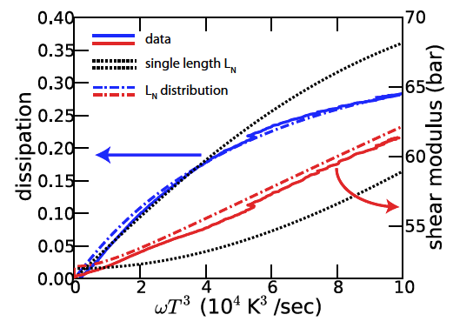
On peut alors fitter tout le régime de collisions avec les phonons jusqu'à 1K, loin au delà du régime asymptotique en ωT³

Slide 42
On peut enfin fitter l'ensemble des courbes d'élasticité dans le régime de liaison avec les impuretés ³He

Slide 43
... et le pic de dissipation correspondant...
... à condition d'ajouter aussi une distribution d'énergies de liaisons des ³He aux dislocations dont le caractère peut varier continûment de vis à coin.
Par exemple log-normale de largeur 0.1K autour de 0.67K (à calculer!)

Slide 44
Conclusion: plasticité géante, supersolidité ou les deux ?
l’existence d’une plasticité géante dans ces cristaux quantiques est désormais très bien établie et en grande partie comprise.
l’hélium solide est un système modèle en Science des Matériaux (P. Nozières 1994)
études en cours Fabien Souris et Andrew Fefferman, en collaboration avec J. Beamish:
déformations plus grandes, plus de défauts (et l'hélium 3?)
la limite zéro dislocation et zero impurity…
l’existence de la supersolidité aurait besoin de preuves plus solides…
et le support d’une théorie convaincante.

